Slide 1
MÔ HÌNH THAM KHẢO OSI
Trình bày: Lưu Trùng Dương
Trung tâm Thông tin & Quản trị mạng
Đại Học Cần Thơ

Slide 2
Mô hình tham khảo OSI
(Open System Interconnection Model)
Được thành lập vào năm 1947, ISO (International Standard Organization) là một tổ chức đa quốc gia hỗ trợ việc đưa ra các tiêu chuẩn quốc tế thuộc mọi lĩnh vực
Để tạo thuận lợi cho việc kết nối và trao đổi thông tin giữa các máy tính với nhau: tổ chức tiêu chuẩn thế giới ISO đã đưa ra mô hình OSI
  Mô hình OSI dựa trên cách tiếp cận phân tầng.
  Mỗi tầng đảm nhiệm một số chức năng cơ bản.
  Mô hình OSI gồm 7 tầng.

Slide 3
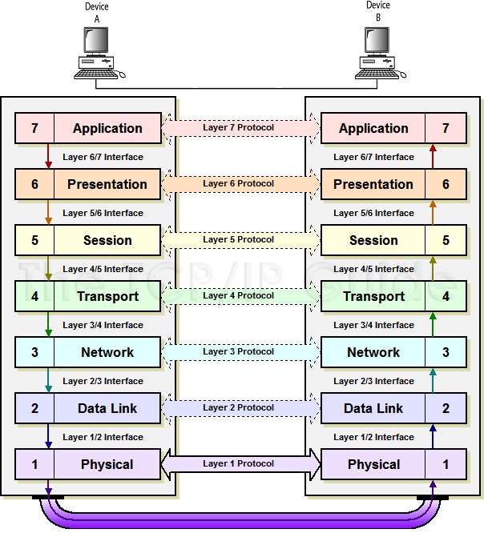
Mô hình tham khảo OSI
(Open System Interconnection Model)
Các tầng của mô hình OSI gồm:
Tầng vật lý
Tầng liên kết dữ liệu
Tầng mạng
Tầng vận chuyển
Tầng giao dịch
Tầng trình bày
Tầng ứng dụng

Slide 4
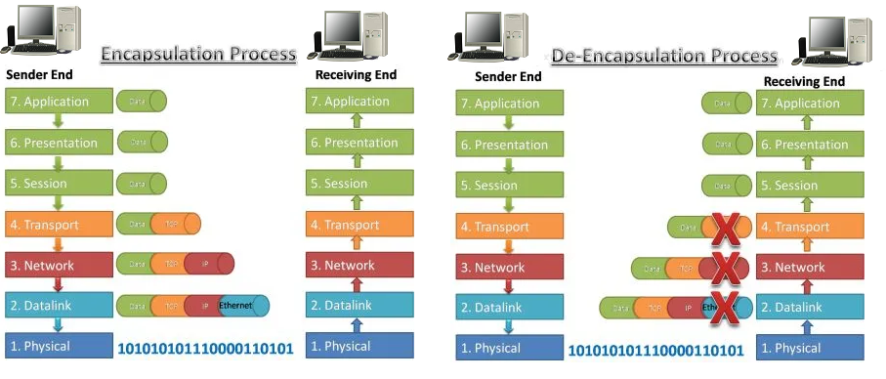
Mô hình tham khảo OSI
(Open System Interconnection Model)

Slide 5
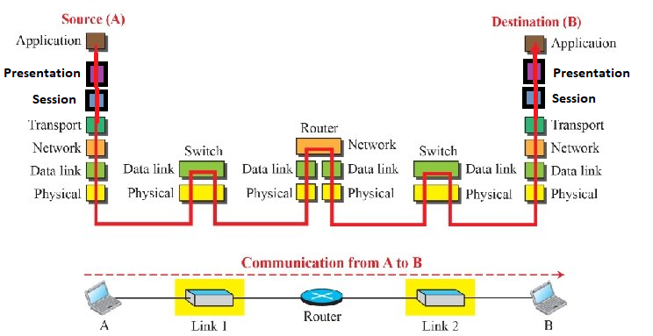
Mô hình tham khảo OSI
(Open System Interconnection Model)

Slide 6
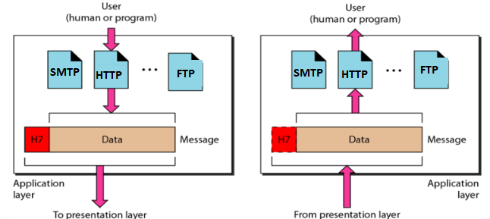
Mô hình tham khảo OSI
Tầng ứng dụng (Application layer)
  Nó cung cấp phương tiện cho người dùng truy nhập các thông tin và dữ liệu trên mạng thông qua chương trình ứng dụng (Email, Web, FTP…)
  Tầng này là giao diện chính để người dùng tương tác với chương trình ứng dụng, và qua đó với mạng
  Cho phép người dùng phát triển định nghĩa các giao thức của ứng dụng: HTTP, SMTP, POP,IMAP...

Slide 7
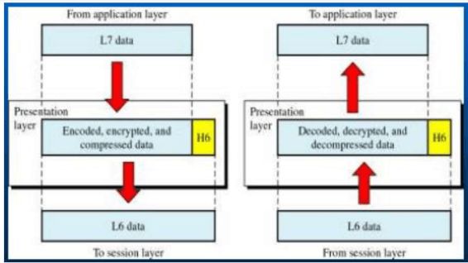
Mô hình tham khảo OSI
Tầng trình bày (Presentation layer)
Chuẩn hóa dữ liệu trao đổi giữa các hệ thống khác nhau: đảm bảo 02 máy tính khác nhau có thể trao đổi dữ liệu với nhau
Việc mã hóa và nén thông tin (nếu có) cũng được thực hiện ở tầng nầy.

Slide 8
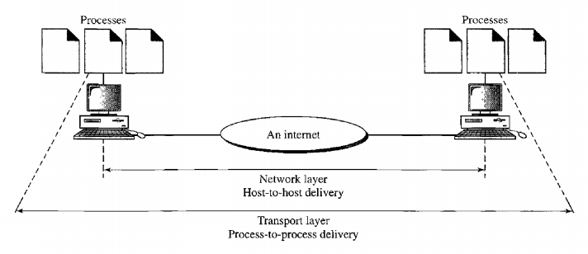
Mô hình tham khảo OSI
Tầng giao dịch (Session layer)
Quản lý các giao dịch: Cho phép các ứng dụng thiết lập, sử dụng và xoá các kênh giao tiếp giữa chúng

Slide 9
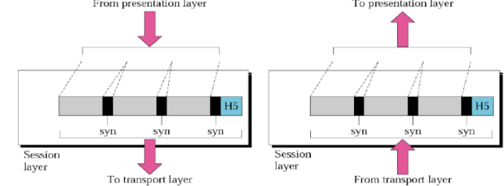
Mô hình tham khảo OSI
Tầng giao dịch (Session layer)
Đồng bộ hóa dữ liệu truyền, nhận bằng cách bổ sung các điểm kiểm tra trung gian. Ví dụ: một hệ thống gởi 1 file lớn 2000 trang, tầng giao dịch sẽ bổ sung các điểm kiểm tra mỗi 100 trang. Nếu trong quá trình truyền có sự cố tại trang 523, thì hệ thống sẽ truyền lại từ ở trang 501

Slide 10
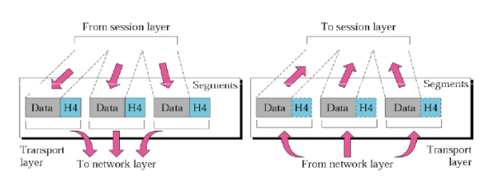
Mô hình tham khảo OSI
Tầng vận chuyển (transport layer
Đảm bảo việc truyền toàn bộ thông điệp từ nguồn đến đích ( điểm nối điểm, end-to-end)
    Định địa chỉ dịch vụ
    Phân đoạn và lắp ghép.
    Điều khiển kết nối
    Kiểm tra các gói tin truyền nhận: mất, trùng lắp

Slide 11
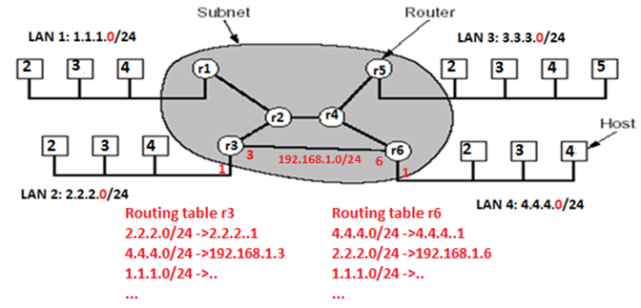
Mô hình tham khảo OSI
Tầng mạng: Network layer
Định địa chỉ, vạch đường (Routing) và chuyển tiếp (Forwarding) các gói tin từ nguồn đến đích
Kiểm tra, khắc phục tình trạng tắt nghẽn đường truyền
Cung cấp cơ chế tính tiền thông tin vận chuyển.

Slide 12
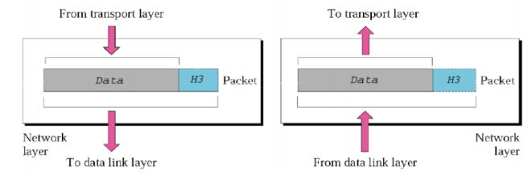
Mô hình tham khảo OSI
Tầng mạng: Network layer
Đơn vị truyền nhận dữ liệu là Gói tin (Packet)

Slide 13
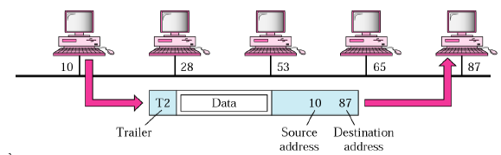
Mô hình tham khảo OSI
Tầng liên kết dữ liệu (Data link layer)
    Đảm bảo truyền tải các khung dữ liệu (Frame) giữa hai máy tính có kết nối vật lý trực tiếp.
    Thiết lập cơ chế phát hiện và xử lý lỗi
    Điều khiển luồng (Flow control)
    Giải quyết tranh chấp đường truyền

Slide 14
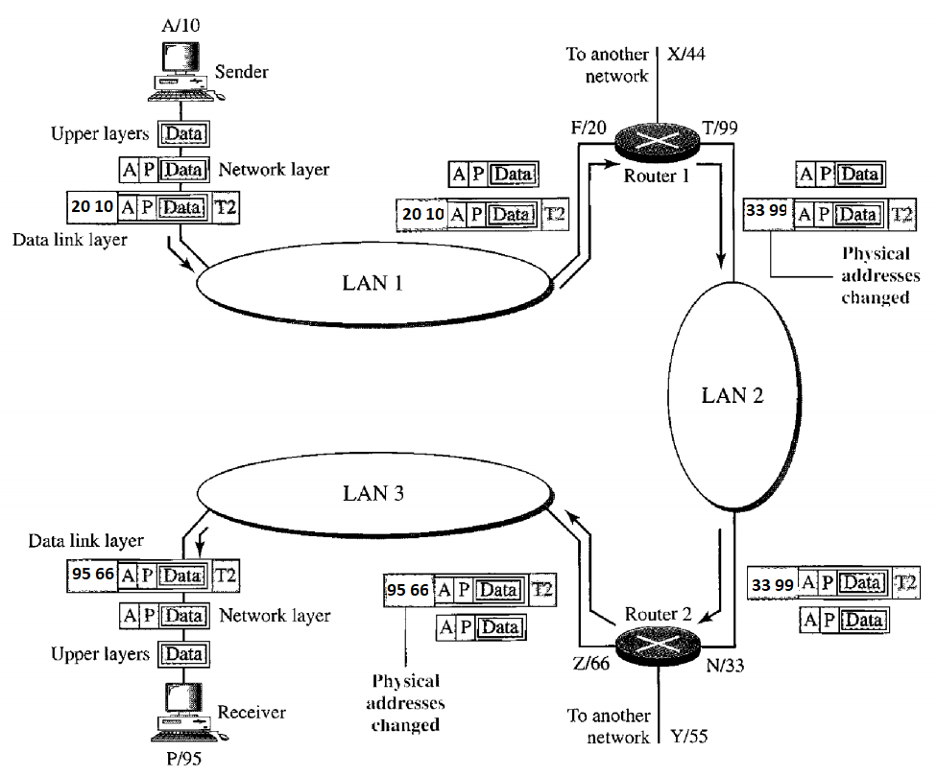

Slide 15
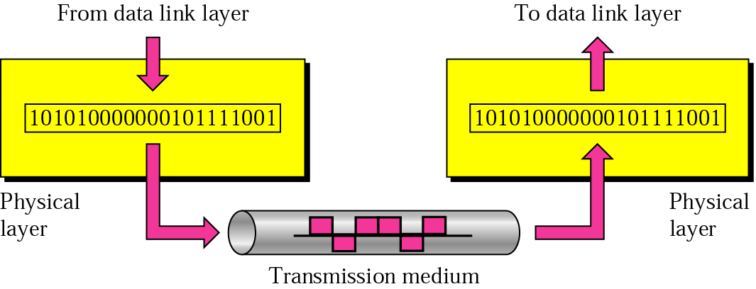
Mô hình tham khảo OSI
Tầng vật lý: Physical layer
Đề cập đến việc truyền tải các bit thô (raw bit) trên kênh truyền vật lý
Định các chuẩn thiết kế liên quan đến:
  Số hóa kênh truyền: điện thế bao nhiêu là 1? Bao nhiêu là 0?, cường độ ánh sách báo nhiêu là 1, bao nhiêu là 0…
  Phương pháp truyền tải
  Các kênh truyền vật lý, cấu trúc các đầu nối,...
=> Bảo đảm khi bên gởi gởi bit “1” (“0”) thì bên nhận sẽ nhận bit “1” (“0”)

Slide 16
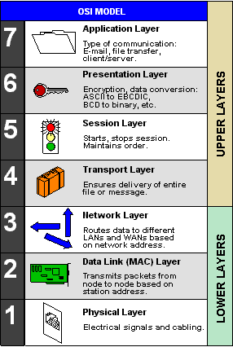
Tóm tắt chức năng của các tầng

Slide 17
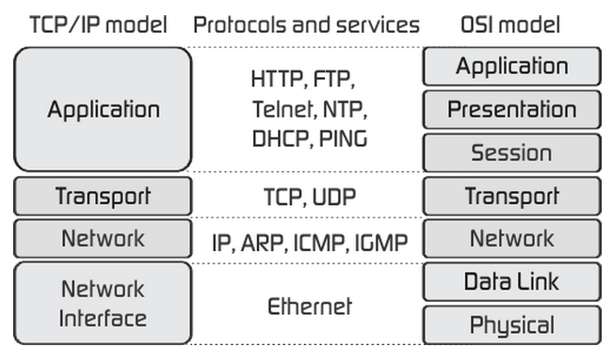
OSI vs TCP/IP

